Slide 1
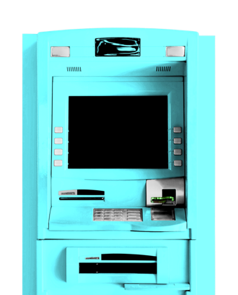
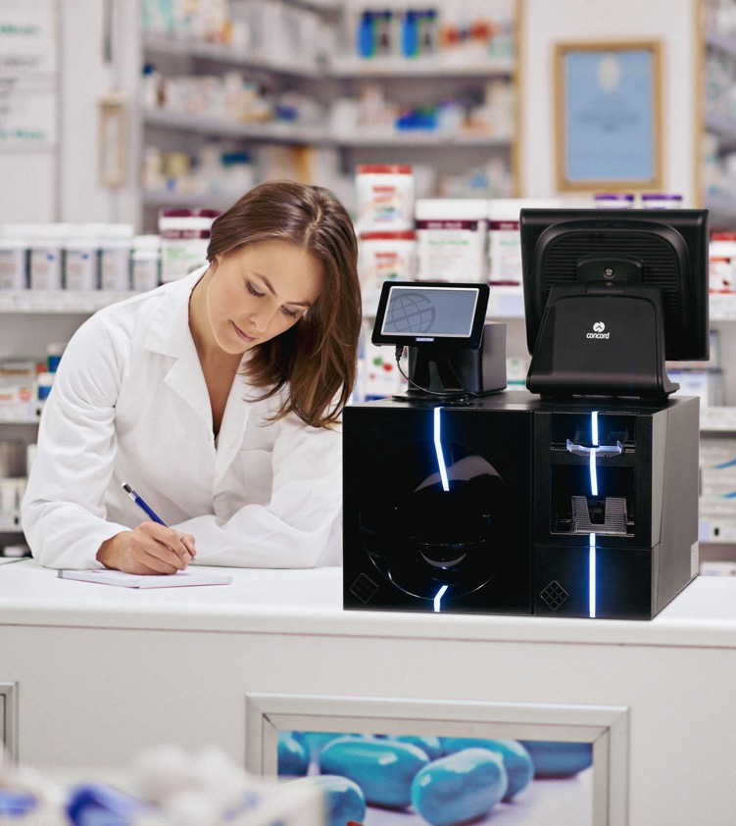

Digitaliza tu efectivo.
Cash Today: Front Office
Día / Mes / Año

Slide 2
Prosegur Cash
01 Soluciones Cash Today.
02 Cash Today.
03 Caso de éxito.
04 Agente Digitalizador.
05 Vídeo solución.
Índice

Slide 3

Cash Today: Front Office
1. Soluciones Cash Today.

Slide 4
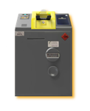
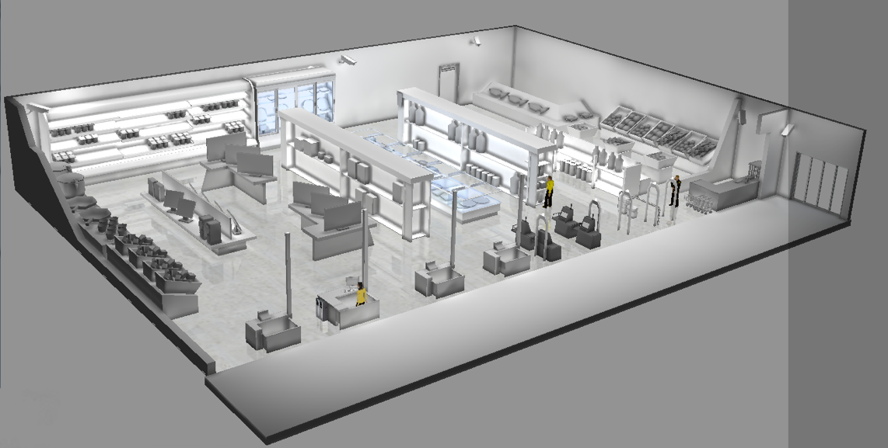
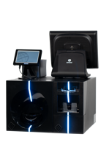
01. Soluciones Cash Today.
Cash Today
Back Office
Front Office
Gestión de redes
Corresponsales

Slide 5




01. Soluciones Cash Today.
Cash Today : Front Office
1.
2.
El cliente final realiza el pago en efectivo introduciéndolo en la máquina de forma segura y le devuelve el cambio que sea necesario. La máquina realiza el conteo y cuadre diario del efectivo.
Esta solución dispone de un software de Prosegur Cash que permite visualizar los movimientos de la máquina a tiempo real: cantidades de billete y moneda, denominaciones, día y hora del ingreso, etc.
4.
3.
La solución se completa con la digitalización del efectivo, siendo Cash Today la única solución del mercado que ofrece este servicio. Prosegur Cash, en colaboración con los bancos, realiza un abono inmediato del dinero de la máquina en la cuenta bancaria de los clientes, lo que se traduce en una transformación del dinero de físico a digital, tal y como se haría con las tarjetas bancarias.
El dinero ingresado en la máquina, es recogido por Prosegur Cash en las instalaciones del cliente, evitándole los desplazamientos al banco.

Slide 6
01. Soluciones Cash Today.
Cash Today : Front Office
35%-50% de ahorro del tiempo en las transacciones de efectivo.
Aumento de la productividad en un 10%.
Reducción del 50% en la gestión del flujo de caja.
30 minutos menos en la apertura de turnos y procesos de cierre.
Reducción de la Pérdida Desconocida en un 30%-50%.

Slide 7


01. Soluciones Cash Today. Optimización en el punto de venta.
Cash Today : Front Office
OPTIMIZACIÓN
en el punto de venta
Tiempo de cobro por cliente.
Colas en la caja.
Sangrías.
Cierres de caja y cambio de turno.
Errores en el cobro, reclamaciones de clientes.
Quebrantos, pérdida desconocida.
Billetes falsos.
Gestión de redes
Corresponsales

Slide 8
01. Soluciones Cash Today. Beneficios del pago en el punto de venta.
Cash Today : Front Office
Eficiencia
en la gestión
del efectivo
La caja siempre cuadra, sin contaje manual.
Ahorra tiempo en cambio de turno y cierre de caja.
Reduce la pérdida desconocida.
Trazabilidad de pagos y efectivo.
Mayor
seguridad
Reducción del riesgo de hurtos en el establecimiento.
El vendedor no toca el efectivo.
Mejor experiencia de compra del cliente
Agiliza las transacciones de pago.
Reduce estrés y responsabilidad sobre el empleado, mejora la calidad de atención al cliente.
Dedicación exclusiva a la venta.

Slide 9
01. Soluciones Cash Today. Experiencia cliente Prosegur Cash.
Cash Today : Front Office
Caja inteligente para el cobro en el punto de venta
Instalación, mantenimiento técnico integral y gestión de repuestos de la caja inteligente
Recogida y transporte seguro del efectivo
Conteo, manipulado del efectivo y apunte en cuenta bancaria del cliente
Planificación de las recogidas del efectivo según capacidad de la caja
Preparación y entrega de cambio
Plataforma web para la consulta de los movimientos de efectivo

Slide 10
Prosegur Cash Today : Front Office
2. Cash Today.

Slide 11
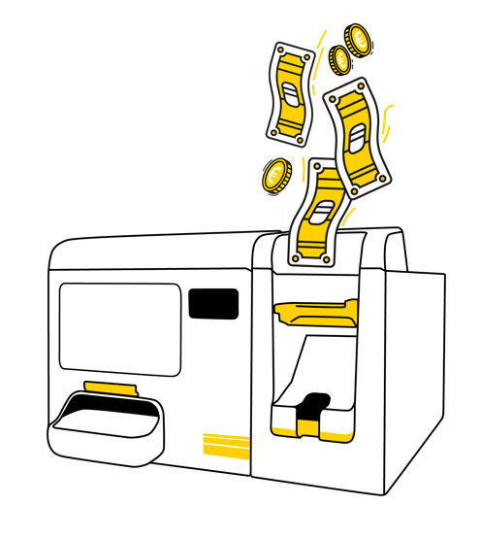
02. Cash Today. Suite de máquinas.
Cash Today : Front Office
NOVEDAD:
Front Office 2.0
Cashlogy
Módulo Billetes
Módulo Monedas
Dimensiones:
Peso:
Capacidad:
Velocidad de ingresador:
Reciclado:
479,9 x 567 x 365,36
- Kg
500 billetes
-
1 billetes/sec
3,5 monedas/sec
150 (3x rodillos)
3.200 (8x Hopper)
Alquiler + mantenimiento.
Manipulado de 20.000€
Ingreso inmediato en cuenta bancaria.
1xrecogida al mes.
Entrega de cambios en parada coincidente.

Slide 12
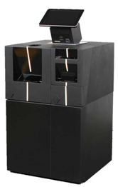
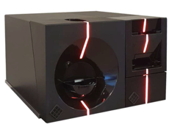
02. Cash Today. Suite de máquinas.
Cash Today : Front Office
Resto de productos de la gama
InLane300 Desktop
InLane300Depo
Módulo Billetes
Módulo Monedas
Módulo Billetes
Módulo Monedas
Dimensiones:
Peso:
Capacidad:
Velocidad de ingresador:
Reciclado
520 x 550 x 335
Dimensiones:
Peso:
Capacidad:
Velocidad de ingresador:
Reciclado:
520 x 550 x 820
30 Kg
35 Kg
175 Kg
350 billetes
-
1.500 billetes
1.500 monedas
2 billetes/sec
10 monedas/sec
2 billetes/sec
10 monedas/sec
300 uds (3x rodillos)
3.200 (8x Hopper)
300 uds (3x rodillos)
3.200 (8x Hopper)

Slide 13
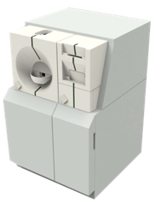
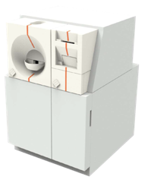
02. Cash Today. Suite de máquinas.
Cash Today : Front Office
Resto de productos de la gama
InLane300Depo / CEN IV
InLane300Depo / CEN IV / REAR
Módulo Billetes
Módulo Monedas
Módulo Billetes
Módulo Monedas
Dimensiones:
Peso:
Capacidad:
Velocidad de ingresador:
Reciclado
590 x 640 x 890
Dimensiones:
Peso:
Capacidad:
Velocidad de ingresador:
Reciclado:
590 x 690 x 890
330 Kg
345 Kg
1.500 billetes
1.500 monedas
1.500 billetes
1.500 monedas
2 billetes/sec
10 monedas/sec
2 billetes/sec
10 monedas/sec
300 uds (3x rodillos)
3.200 (8x Hopper)
300 uds (3x rodillos)
3.200 (8x Hopper)

Slide 14
Cash Today : Front Office
3. Caso de éxito.

Slide 15
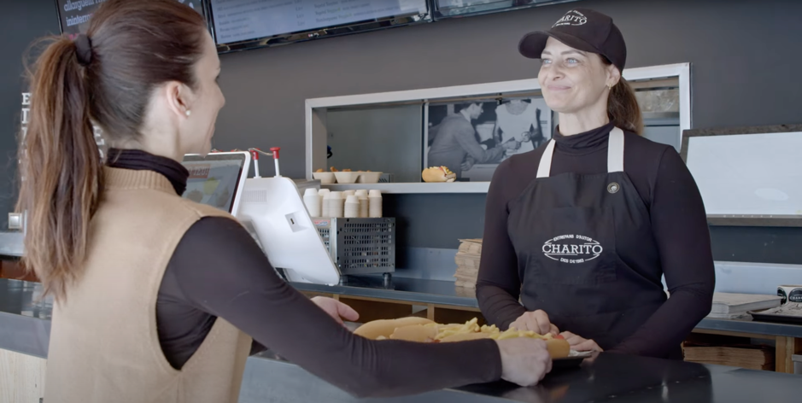
03. Caso de éxito
Cash Today : Front Office
Charito 1953

Slide 16
Cash Today : Front Office
4. Agente Digitalizador.

Slide 17




04. Agente Digitalizador
Cash Today : Front Office
¿Qué es Kit Digital?
Digitaliza la gestión del efectivo en tu negocio con Cash Today.
Es un programa de subvenciones de los Fondos Europeos, que tiene por objeto la concesión de ayudas económicas a pymes y autónomos, para la adopción de soluciones de digitalización.
Desde Prosegur Cash podemos asesorar y acompañar a pymes y autónomos, para solicitar y elegir la solución más adecuada para digitalizar la gestión de efectivo de sus negocios.
Ofrecemos soluciones digitales para automatizar e innovar en la gestión del efectivo de tu negocio garantizando la máxima ciberseguridad en todo el proceso.
Abono inmediato en tu cuenta bancaria del efectivo recaudado diariamente.
Empresas beneficiarias: que recibirán la ayuda para incorporar las soluciones digitales (Nuestros Clientes).
Agentes digitalizadores: los que prestan los servicios o instalan las soluciones digitales (Prosegur Cash con la solución de Cash Today).
Entidades colaboradoras: en nombre y por cuenta del órgano, colaborarán en la gestión de las ayudas.
Digitalización e integración online de las transacciones con los sistemas de información Prosegur.
Visualización de todas las transacciones de manera digital e inmediata en cualquier dispositivo Smart.
Única solución del mercado con Kit Digital

Slide 18
Cash Today : Front Office
5. Video solución.

Slide 19
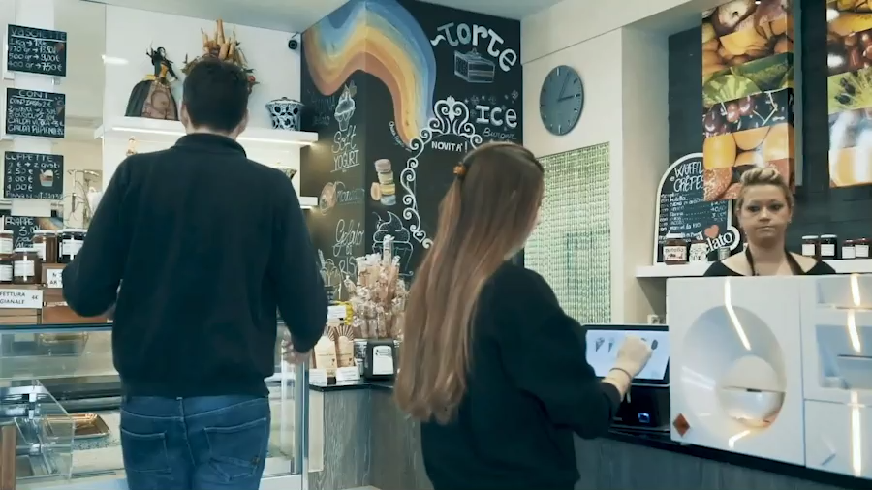
05. Video solución
Cash Today : Front Office

Slide 20
Gracias.

